Slide 1
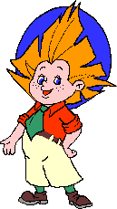
Натуральный ряд чисел
1,2,3,6,5,4,7,8,9,10
10,9,8,7,6,5,4,3,2,1
1,2,3,4,5,6,7,8,9,10

Slide 2
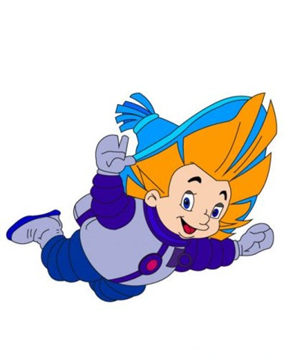

Физминутка
А сейчас мы с вами, дети
Улетаем на ракете!
На носки поднимись,
А потом - руки вниз.
Раз, два, три, четыре-
Вот летит ракета ввысь!

Slide 3
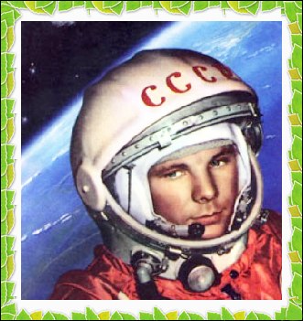

Slide 4


Slide 5
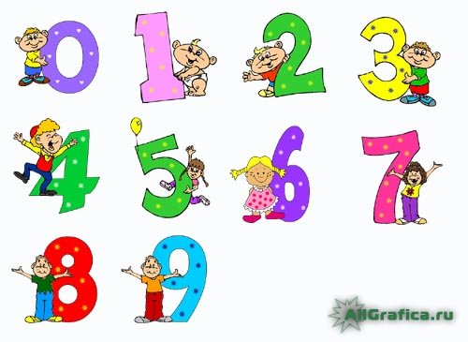


Slide 6
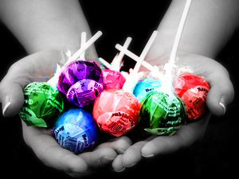
У Сашки в кармашке
Конфеты в бумажке.
Он дал по конфете Свете и Пете,
Ирине, Галине, Марине и Нине,
И сам съел конфету.
А больше и нету.
Сколько было конфет?
7

Slide 7



Slide 8
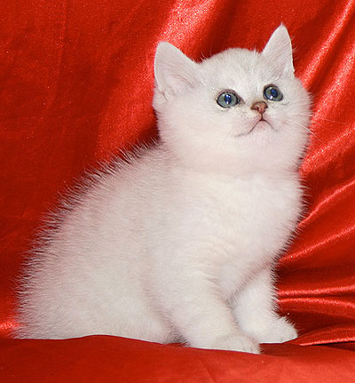
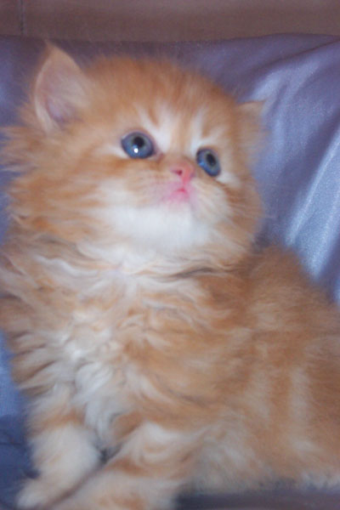
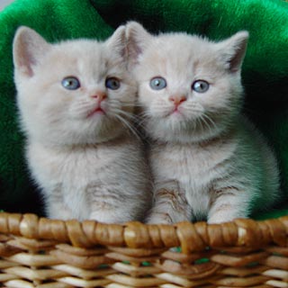
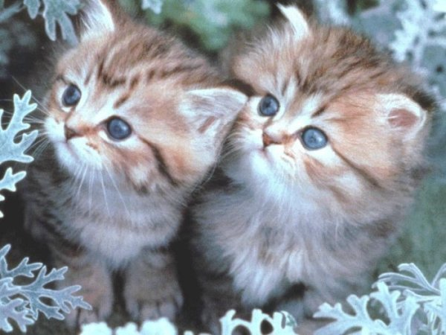
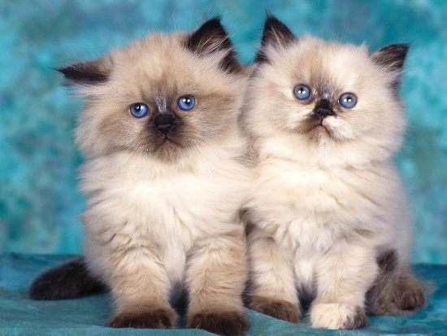
Семь малюсеньких котят-
Что дают им –всё едят.
А один сметаны просит.
Сколько же котяток?
8

Slide 10
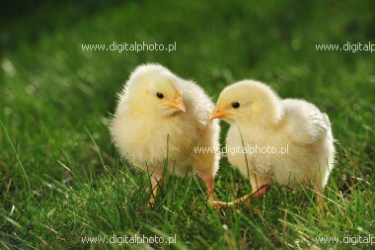
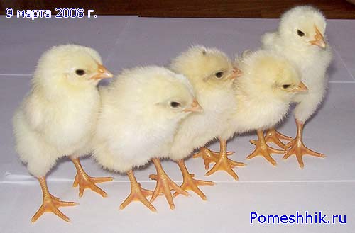
Пошла курочка гулять,
Собрала своих цыплят.
6 - бежали впереди,
3 – остались позади.
Беспокоится их мать
и не может сосчитать.
Посчитайте-ка, ребята,
Сколько было всех цыпляток?
9

Slide 12



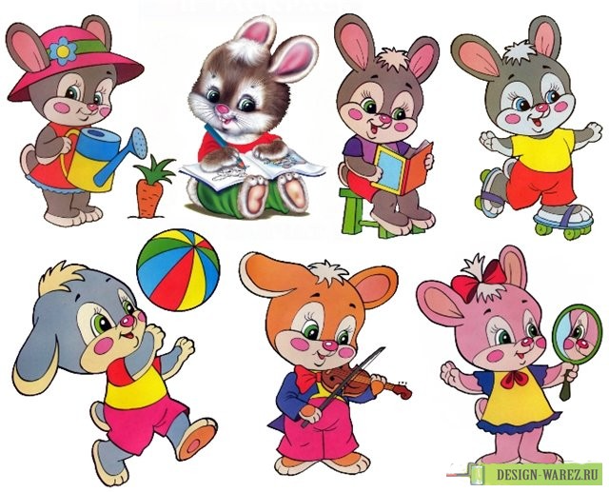
8 зайчат по дорожке идут.
За ними вдогонку двое бегут.
Так сколько ж всего
По дорожке лесной
Торопится в школу Зайчишек зимой?
10

Slide 13


Slide 14
10
1 9
2 8
3 7
4 6
5 5

Slide 15
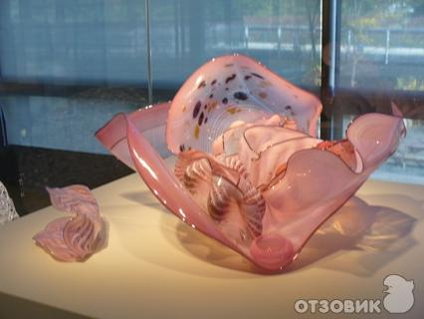
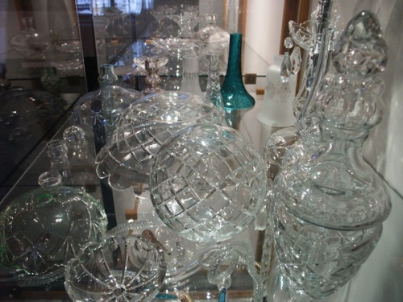
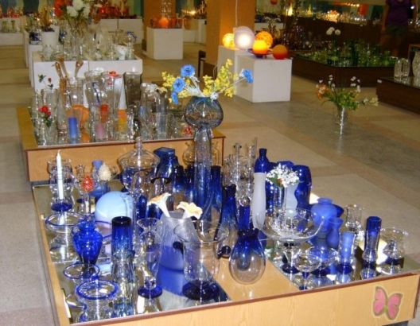
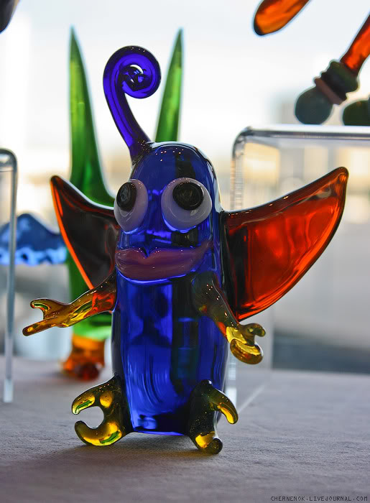
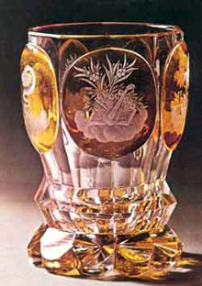
Музей стекла

Slide 16
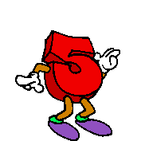
Молодцы!

